Slide 1
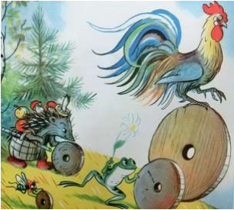
Известные художники-иллюстраторы детских книг
Выполнила:
Сморчкова В.А.

Slide 2
Иллюстраторы детских книг остаются верны своему творчеству на протяжении всей жизни. А их читатели, вырастая, сохраняют привязанность к картинкам из все дальше уходящего детства.

Slide 3
Евгений Иванович Чарушин (1961-1965г)
- график, скульптор, прозаик и детский писатель-анималист. Кроме своих собственных книг «Волчишко и другие», «Васька», «Про сороку» иллюстрировал произведения Виталия Бианки, Самуила Маршака, Корнея Чуковского, Михаила Пришвина и др.

Slide 4
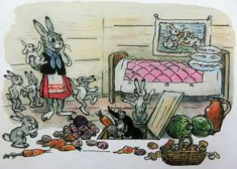
Владимир Григорьевич Сутеев (1903-1993г)
- детский писатель, художник-иллюстратор и режиссёр-мультипликатор. Его добрые, веселые картинки похожи на кадры из мультфильма. Немало сказок рисунки Сутеева превратили в шедевры

Slide 5
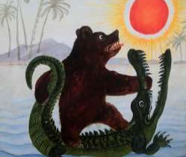
Юрий Алексеевич Васнецов (1900-1973г)
- иллюстрировал народные сказки, сказки Льва Толстого, Петра Ершова, Самуила Маршака, Виталия Бианки и других классиков русской литературы. Юрий Васнецов является родственником известнейшего русского живописца Виктора Васнецова

Slide 6
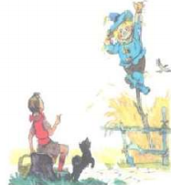
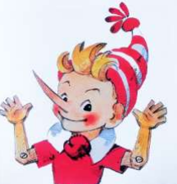
Леонид Викторович Владимирский (1920-2015г)
- русский график и самый популярный иллюстратор книг про Буратино А. Н. Толстого, про Изумрудный город А. М. Волкова, про трех толстяков Юрия Олеши, про Незнайку Николая Носова. Помимо книг он делал иллюстрации для диафильмов

Slide 7
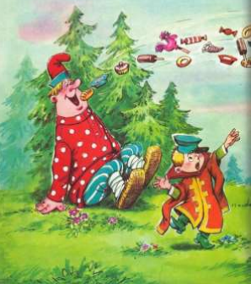
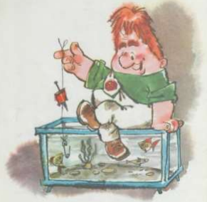
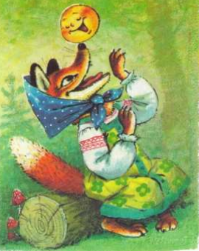
Анатолий Михайлович Сайченко (1924-2011г)
- мультипликатор и художник-иллюстратор детских книг. Художник-постановщик мультфильмов "Малыш и Карлсон" и автор иллюстраций к книгам Линдгрен Астрид. Самые известные мульт-работы с его непосредственным участием: Мойдодыр, приключения Мурзилки, Петя и Красная шапочка, Вовка в Тридевятом царстве, Щелкунчик, Муха-Цокотуха, попугай Кеша

Slide 8
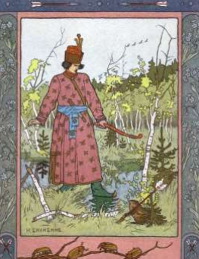
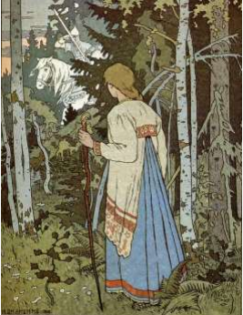
Иван Яковлевич Билибин (1876-1942г)
- русский художник, книжный иллюстратор и театральный оформитель. Разработал свой стиль – «билибинский» - графическое представление с учетом традиций древнерусского и народного искусства, тщательно прорисованный и подробный узорчатый контурный рисунок, расцвеченный акварелью. Стиль Билибина стал популярен и ему стали подражать.

Slide 9
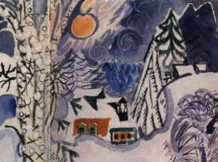
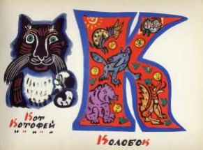
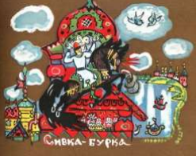
Татьяна Алексеевна Маврина (1902-1996г)
Наиболее известно оформление сказок А. С. Пушкина: «Сказка о мёртвой царевне и семи богатырях», «Руслан и Людмила», «Сказки», а также сборники «По щучьему велению», «Русские сказки», «За тридевять земель»

Slide 10
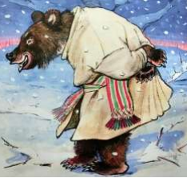
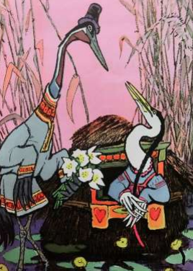
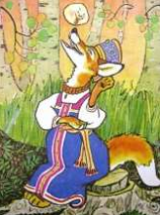
Евгений Михайлович Рачев (1906-1997г)
- художник-анималист, график, иллюстратор. В основном иллюстрировал произведения, в которых главные герои – животные: русские сказки про зверей, басни. Художник-анималист, прославившийся в жанре книжной иллюстрацией

Slide 11
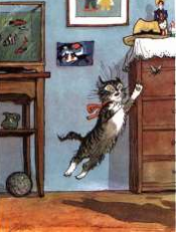
Иван Максимович Семенов (1906-1982г)
- художник, график, карикатурист. Семенов работал в газетах «Комсомольская правда», «Пионерская правда», журналах «Смена», «Крокодил» и других. В 1956 году по его инициативе был создан первый в СССР юмористический журнал для маленьких детей - «Весёлые картинки». Самые известные его иллюстрации: к рассказам Николая Носова о Коле и Мишке (Фантазеры, Живая шляпа и другие) и рисунки «Бобик в гостях у Барбоса».

Slide 12
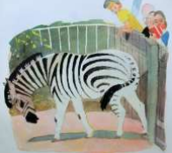
Ювеналий Коровин (1914-1991г)
- Художник, создавший множество иллюстрации к стихам Михалкова, Маршака, русским народным сказкам

Slide 13
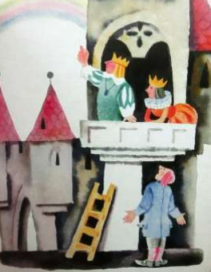
Евгений Монин (1931-2002г)
- не сразу стал детским художником-иллюстратором, его подтолкнуло к этому сотрудничество с Ю. Молокановым – главным редактором журнала «Мурзилка». Художник известен по иллюстрациям к сказкам братьев Гримм, стихам Маршака, К. Чуковского, сказкам Андерсена

Slide 14
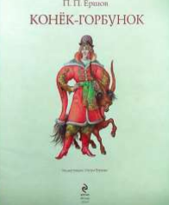
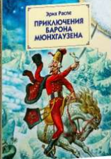
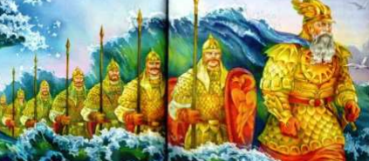
Игорь Егунов
- современный художник, автор ярких, хорошо прорисованных иллюстраций к книгам: «Приключения барона Мюнхгаузена» Рудольфа Распе, «Конек-горбунок» Петра Ершова, сказок Братьев Гримм и Гофмана, сказки о русских богатырях

